Slide 1
Уголовный процесс преподаватель: адвокат Гошля Дарья Владимировна
Открытая правовая школа
Уголовный процесс
Москва, 2023

Slide 2
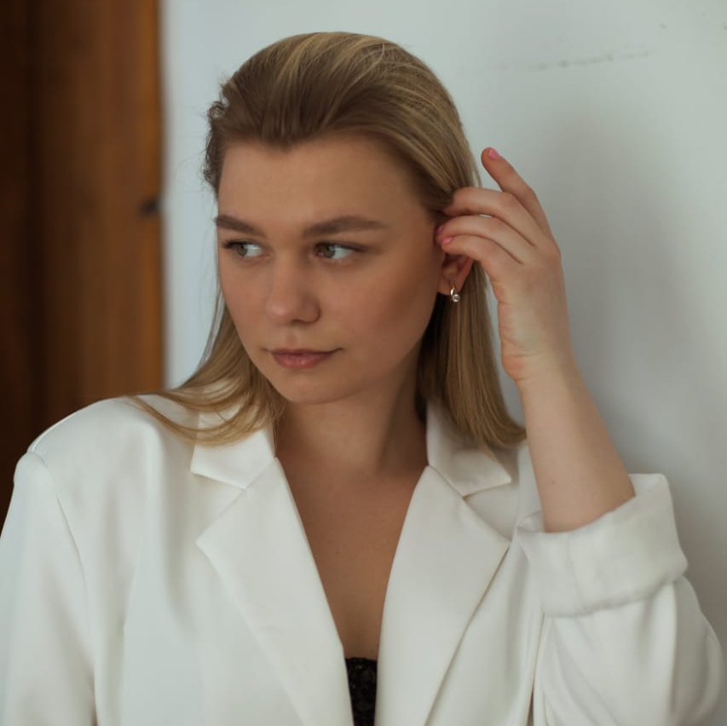
О преподавателе
Открытая правовая школа
Уголовный процесс
Москва, 2023
Гошля Дарья Владимировна окончила МГЮА им. О.Е. Кутафина (Институт адвокатуры), на данный момент является студенткой 2 курса магистратуры по направлению «Адвокат по гражданским и уголовным делам».
Специализируется на уголовных делах.
Является действующим адвокатом, член Адвокатской палаты Московской области.

Slide 3
О дисциплине
Открытая правовая школа
Уголовный процесс
Москва, 2023
Дисциплину «Уголовный процесс» преподают во всех юридических университетах, а также на всех юридических факультетах.
Это одна из базовых дисциплин любого юриста (не говоря уже об адвокатах).
Безусловно, изучить данную отрасль в полном объеме за несколько месяцев невозможно. Поэтому мы будем рассматривать основные аспекты уголовного процесса.
Слушатель курса получит базовые знания по данному предмету. Мы рассмотрим стадии уголовного процесса, кто такой обвиняемый, подозреваемый (в чем их отличие). Будем обсуждать роль следователя и адвоката в уголовном процессе.
Также рассмотрим процедуру проведения некоторых следственных действий, например, осмотра, обыска, допроса свидетеля или потерпевшего.
Изучение будет проходить с обсуждением казусов/кейсов/задач.

